Slide 1
第五章 树和二叉树
5.1 树的定义和基本术语
5.2 二叉树
5.3 遍历二叉树
5.4 树和森林
5.5 霍夫曼树及其应用

Slide 2
教学目标
1.掌握二叉树的基本概念、性质和存储结构
2.熟练掌握二叉树的前、中、后序遍历方法
3.熟练掌握：霍夫曼树的实现方法、构造霍夫曼编码的方法
4.了解：森林与二叉树的转换，树的遍历方法

Slide 3
5.1 树的定义和基本术语
1、树的定义
树是n个结点的有限集，分为空树和非空树。
对于非空树T，具有以下特性：
1、有且仅有一个称为根结点；
2、除根结点以外的其余结点可分为m个互不相交的有限集T1，T2，…Tm，其余每一个集合本身又是一棵树，并且称为根的子树。

Slide 4
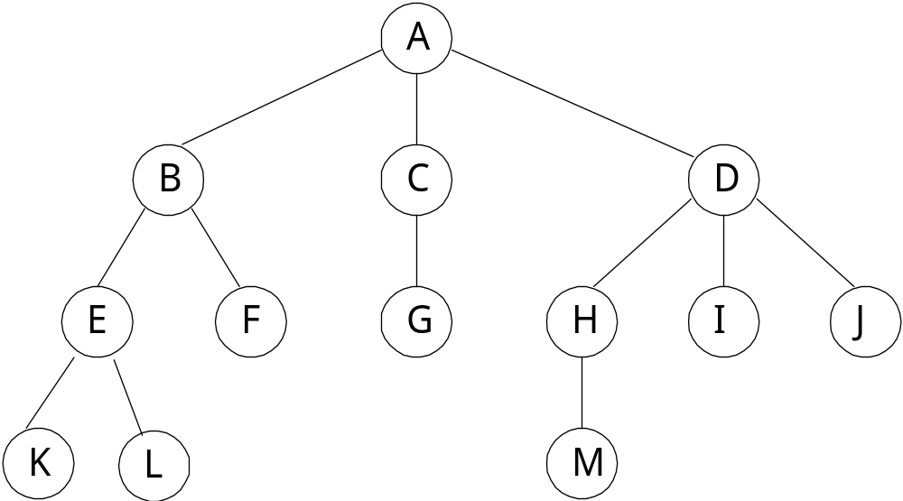

Slide 5
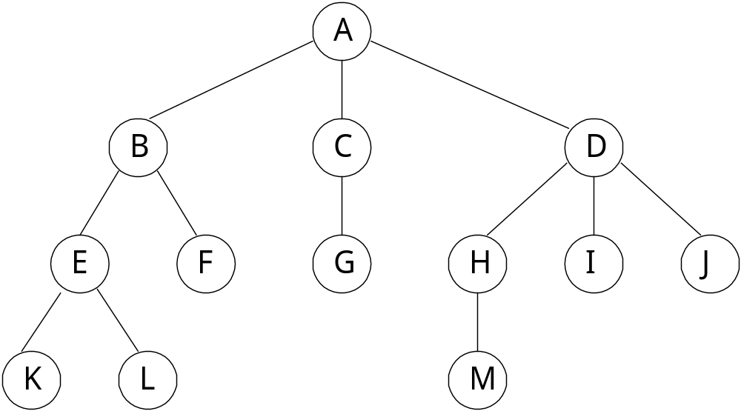
2、树的基本术语
1、结点——树中的一个独立单元；
2、结点的度——结点拥有的子树数；
3、树的度——树内各结点度的最大值；
4、叶子——度为0的结点，或称为终端结点；
5、非叶子结点——度不为0的结点。
6、层次——结点的层次从根开始定义起，根为第一层，依次往下为第二次；

Slide 6
7、双亲和孩子——结点的子树的根为该结点的孩子，相应
地，该结点称为孩子的双亲；（D是A的孩子，A是D的双亲）
8、兄弟——同一双亲孩子之间称兄弟；如H、I、J互为兄弟
9、祖先——从根到该结点所经分支上的所有结点；(M的祖先为 A、D、H）
10、子孙——以某结点为根的子树中的任一结点都称为该结
点的子孙；（B的子孙为E、F、K、L）

Slide 7
11、堂兄弟——其双亲在同一层的结点；（G与F)
12、树的深度（高度）——树中结点的最大层次；
14、森林——指m棵不相交的树的集合(例如删除A后的子树个数)；

Slide 8
5.2 二叉树
二叉树是一种特殊的树结构，也是最常用的树结构，其存储和处理比一般的树简单。
二叉树是n 个结点所构成的集合，分为空树和非空树，非空树T具
有以下特性：
1、有且仅有一个称之为根的结点；
2、除根结点以外的其余结点分为两个互不相交的子集T1和T2，分
别称为T的左子树和T的右子树，且都是二叉树。
左子树，又称左孩子（Lchild)
右子树，又称右孩子（Rchild)
1、二叉树的定义

Slide 9

2、二叉树基本特点：
二叉树的每个结点的至多只有两棵子树，即结点的度小于等于2。
二叉树的子树有左右之分（子树有序，不能颠倒）
二叉树的五种不同形态
练习：由3 个结点可以构造出多少种不同的二叉树？

Slide 10
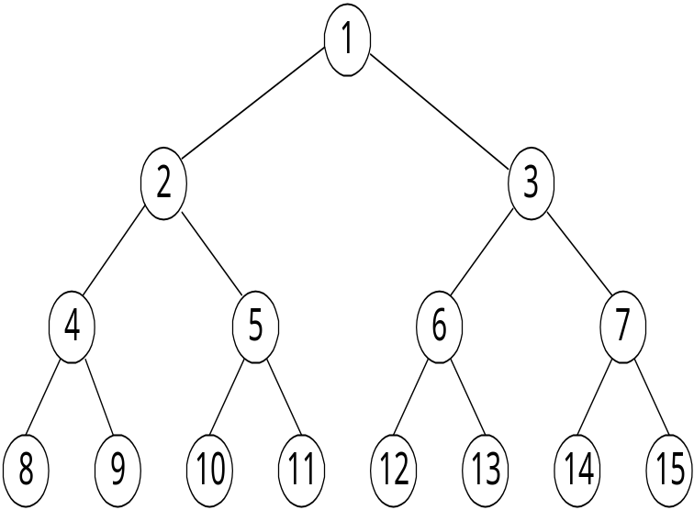
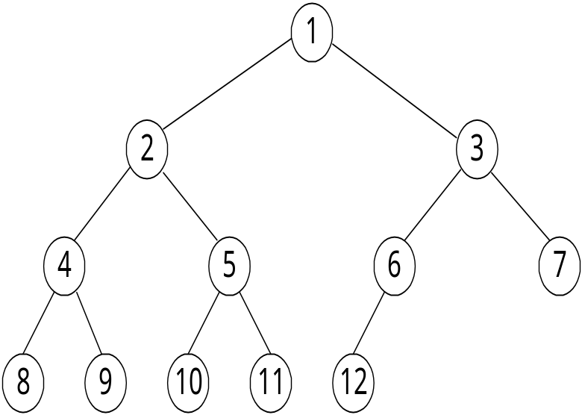
3、两种特殊形态的二叉树
满二叉树：一棵深度为k 且有2^{k} -1个结点的二叉树。（特点：每层都“充满”了结点）。对满二叉树进行连续编号，引出完全二叉树。
完全二叉树：深度为k 的，有n个结点的二叉树，当且仅当其每一个结点都与深度为k 的满二叉树中编号从1至n的结点一一对应

Slide 11
4、满二叉树和完全二叉树的区别
满二叉树是每一层的结点都是满的，而完全二叉树虽然前n-1层是满的，但最底层却允许在右边缺少连续若干个结点。满二叉树是完全二叉树的一个特例。

Slide 12
性质: 对完全二叉树，若从上至下、从左至右从1开始编号，则编号为i 的结点，其左孩子编号必为2i，其右孩子编号必为2i＋1；其双亲的编号必为i/2。

Slide 13
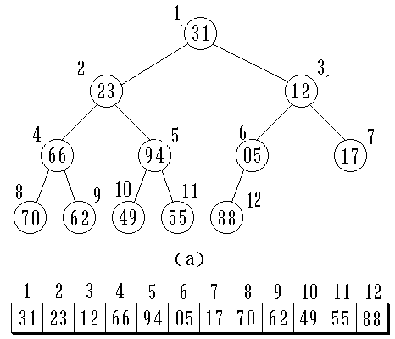
5、二叉树的存储结构
一、二叉树的顺序存储
实现：按满二叉树的结点层次编号，依次存放二叉树中的数据元素。
完全二叉树

Slide 14
a
1 2 3 4 5 6 7 8 9 10 11
a b c d e 0 0 0 0 f g
b
c
一般二叉树
d
e
f
g
特点：
结点间关系蕴含在其存储位置中
浪费空间，适于存满二叉树和完全二叉树

Slide 15
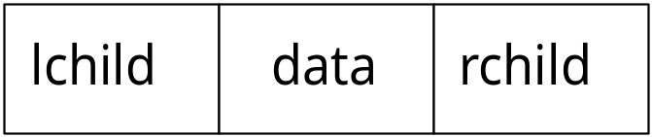
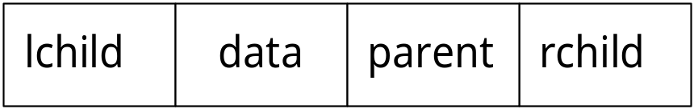
2、二叉树的链式存储
PARENT
含两个指针域的二叉链结点结构
DATA
LCHILD
RCHILD
含三个指针域的三叉链结点结构

Slide 16
A
^
A
B
B
C
D
^
^
D
E
F
C
^
^
^
G
E
F
^
^
G
class BiNode{
ElemType data;
BiNode lchild,rchild; //左右孩子指针
}

Slide 17
链式存储： 存储二叉树经常用链式存储
tree
lchild
data
rchild
A
^
H
C
^
D
^
E
^
F
^
^
G
^
^
H
^

Slide 18
5.3 遍历二叉树
1、遍历二叉树的定义
遍历定义——指按某条搜索路线遍访每个结点且不重复,遍历的结果是将非线性结构的树中结点排成一个线性序列。
遍历用途——它是树结构插入、删除、修改、查找和排序运算的前提，是二叉树一切运算的基础和核心。
二叉树由3个基本单元组成：根结点、左子树、右树
根据根结点的遍历顺序不同，包含三种遍历方式：
先序遍历、中序遍历、后序遍历。

Slide 19
假如以L、D、R分别表示代表遍历左子树、遍历根结点和遍历右子树，遍历整个二叉树则有DLR、LDR、LRD、DRL、RDL、RLD六种遍历方案。若规定先左后右，则只有前三种情况，分别规定为：
DLR——先（根）序遍历，
LDR——中（根）序遍历，
LRD——后（根）序遍历。
1）先序遍历二叉树的操作定义为：
若二叉树不空，则：
（1）访问根结点；
（2）先序遍历左子树；
（3）先序遍历右子树。

Slide 20
2）中序遍历二叉树的操作定义为：
若二叉树不空，则：
（1）中序遍历左子树；
（2）访问根结点；
（3）中序遍历右子树。
3）后序遍历二叉树的操作定义为：
若二叉树不空，则：
（1）后序遍历左子树；
（2）后序遍历右子树；
（3）访问根结点。

Slide 21
遍历二叉树口诀：
先序遍历，即先根再左再右
中序遍历，即先左再根再右
后序遍历，即先左再右再根
A
B C
D E
先序遍历：
中序遍历：
后序遍历：
A B D E C
D B E A C
D E B C A

Slide 22
练习
+
先序遍历
+ * * / A B C D E
*
E
中序遍历
A / B * C * D + E
*
D
后序遍历
A B / C * D * E +
/
C
A
B

Slide 23
练习
先序遍历
/ + * A B C + * D E – F G
/
+
+
中序遍历
A * B + C / D * E + F - G
*
C
*
-
A
B
D
E
F
G
后序遍历
A B * C + D E * F G - + /

Slide 24
2、遍历算法——先序（递归）
void PreOrderTraverse(BiTree T){
if(T!=NULL)
{
visit T->data; //访问根结点
PreOrderTraverse(T.lchild); //递归遍历左子树
PreOrderTraverse(T.rchild); //递归遍历右子树
}

Slide 25
3、遍历算法——中序（递归）
void InOrderTraverse(BiTree T){
if(T!=NULL)
{
InOrderTraverse(T.lchild); //递归遍历左子树
visit T.data; //访问根结点
InOrderTraverse(T.rchild); //递归遍历右子树
}

Slide 26
4、遍历算法——后序（递归）
void PostOrderTraverse(BiTree T){
if(T!=NULL)
{
PostOrderTraverse(T.lchild); //递归遍历左子树
PostOrderTraverse(T.rchild); //递归遍历右子树
visit T.data; //访问根结点
}

Slide 27
示例：已知一棵二叉树的中序序列和后序序列分别是BDCEAFHG 和 DECBHGFA，请画出这棵二叉树。
①由后序遍历特征，根结点必在后序序列尾部（A）；
②由中序遍历特征，根结点必在其中间，而且其左部必全部是左子树子孙（BDCE），其右部必全部是右子树子孙（FHG）；
③继而，根据后序中的DECB子树可确定B为A的左孩子，根据HGF子串可确定F为A的右孩子；以此类推。

Slide 28

中序遍历：B D C E A F H G
后序遍历：D E C B H G F A
B
A
F
B
F
A
B
F
C
G
D E
H
（B D C E）
（ F H G）
（D C E）
（ H G）

Slide 29
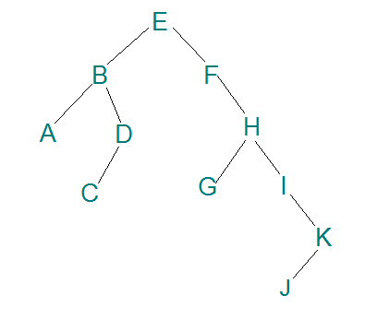
练习：一棵二叉树的
先序序列为：E B A D C F H G I K J
中序序列为：A B C D E F G H I J K
构造其二叉树

Slide 30
练习：已知一棵二叉树的中序序列和后序序列分别为DBEAFIHCG和DEBHIFGCA，画出这棵二叉树，并求该二叉树的先序序列

Slide 31
5、二叉树算法实训题
递归创建二叉树（先根序）
用先序、后序、中序对二叉树进行遍历
计算二叉树结点总数
计算二叉树叶子总数
计算二叉树高度
对二叉树的层次遍历
统计二叉树中，度为1的结点数

Slide 32
5.4 树和森林
1、树的存储结构－－孩子兄弟存储法
孩子兄弟存储法：左孩子，右兄弟。

Slide 33
2、孩子兄弟存储法
又称二叉树表示法，或二叉链表表示法，即以二叉链 表做为树的存储结构。链表中结点的两个链域分别指向该结点的第一个孩子结点和下一个兄弟结点，分别命名为firstchild域和nextsibling域。
firstchild | data | nextsibling
结点表示
二叉链表存储表示：
class CSNode{
ElemType data;
CSNode firstchild,nextsibling;
}

Slide 34
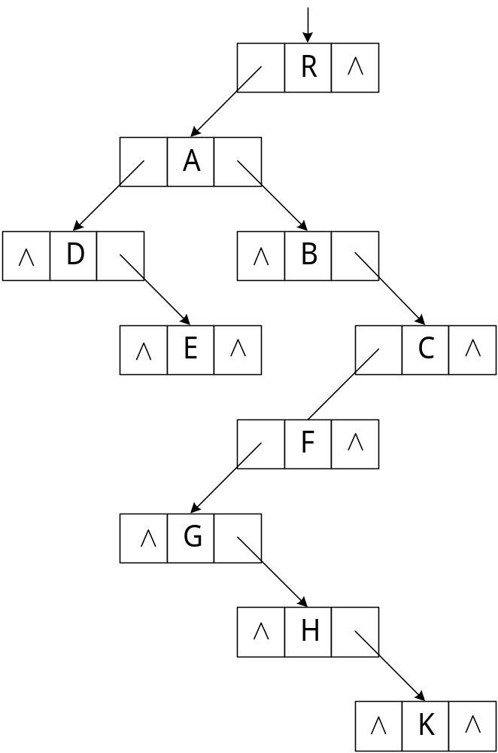
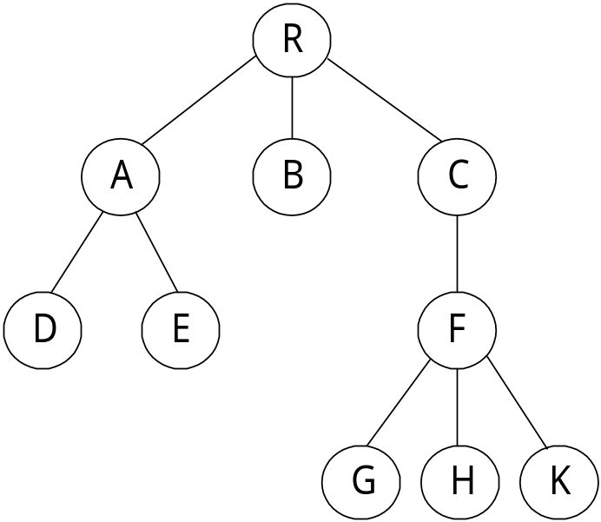
2、孩子兄弟存储法

Slide 35
3、森林与二叉树的转换
任何一棵和树对应的二叉树，其根结点的右子树必空，若把森林中第二棵树的根结点看成是第一棵树的根结点的兄弟，则同样可导出森林和二叉树的对应关系。
A
A
E
G
E
B
B
C
D
F
H
I
F
G
C
H
J
D
I
森林
J
与森林对应的二叉树

Slide 36
3、树和森林的遍历
对树可进行先根遍历和后根遍历，分别得到两种遍历方法：
1、先序遍历森林——对应二叉树的先序遍历
2、中序遍历森林——对应二叉树的中序遍历

Slide 37
5.5 哈夫曼树及其应用
1、赫夫曼树的基本概念
路 径：由一结点到另一结点间的分支所构成；
路径长度：路径上的分支数目； a→e的路径长度＝2
树的路径长度：从树根到每一结点的路径长度之和；
结点的带权路径长度：结点到根的路径长度与结点上权的乘积树的带权路径长度：树中所有叶子结点的带权路径长度之和
n
WPL = ∑w_{k}l_{k}
k=1
a
b
c
d
7
5
2
4
WPL=7*2+5*2+2*2+4*2=36

Slide 38
2、赫夫曼树的定义
赫夫曼树：假设有m个权值｛w1,w2,…,wm}，以这些权值为叶子结点权值，可以构造一棵含m个叶子结点的二叉树，每个叶子结点的权值为wi，则其中带权路径长度WPL最小的二叉树称做最优二叉树或赫夫曼树。简单的说就是带权路径最小的二叉树。

Slide 39
例如：权值分别为7，5，2，4，构造有4个叶子结点的二叉树
c
2
4
d
a
b
c
d
7
5
2
4
a
b
WPL=7*2+5*2+2*2+4*2=36
7
5
WPL=7*3+5*3+2*1+4*2=46
7
a
5
b
2
c
d
4
WPL=7*1+5*2+2*3+4*3=35

Slide 40
3、赫夫曼树的构造算法
为什么要构造赫夫曼树？
1）如何构建不倒翁？把轻质量的放在远地点，把质量大的放在接近重心处。
2）在全国的高铁网中，如何使运营成本最低？建城市群，把人口多的放在最接近群中心的地方。
4）赫夫曼树的构建过程，本质上就是把权值小的放在离根远的地方，把权值大的放在离树的根结点近的地方，这样的结果就是所有叶子结点的带权路径长之和最小。

Slide 41
赫夫曼树的构造算法
根据给定的n个权值{w₁,w₂,……w_{n}}，构造n棵只有根结点的二叉树。
在森林中选取两棵根结点权值最小的树作左右子树，构造一棵新的二叉树，置新二叉树根结点权值为其左右子树根结点权值之和。
在森林中删除这两棵树，同时将新得到的二叉树加入森林中。
重复上述两步，直到只含一棵树为止，这棵树即霍夫曼树。

Slide 42
示例1：权值分别为7，5，2，4，构造其赫夫曼树
7
5
2
4
a
b
c
d
18
7
5
6
7
11
a
b
a
7
2
4
5
a
c
d
b
5
2
4
c
d
b
2
4
7
c
d
a
5
b
2
4
c
d
基本思想：使权大的结点靠近根
操作要点：对权值的合并，总是合并当前值最小的两个

Slide 43
示例2：有8个结点对应的权值分别为{3，4，5，8，11，18，20，30}，请根据这些权值，构造由这8个结点为叶子结点的一棵哈夫曼树
99
39
60
20
19
30
30
8
11
12
18
5
7
3
4
练习：有7个结点对应的权值分别为{2，4，7，9，18，18，22}，请根据这些权值，构造由这7个结点为叶子结点的1棵哈夫曼树

Slide 44
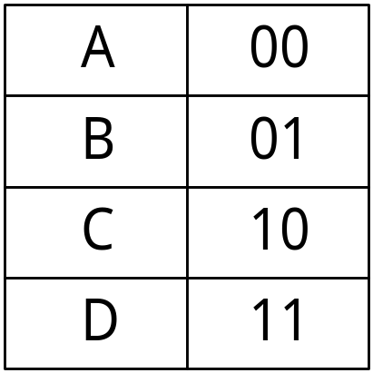
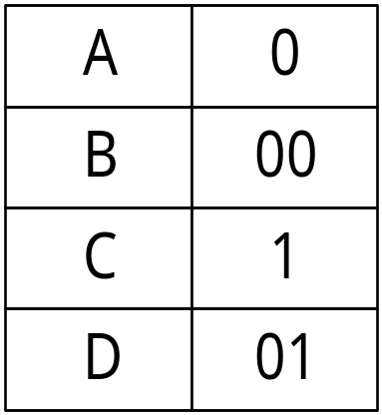
4、赫夫曼树应用实例－－赫夫曼编码
在远程通讯中，要将待传字符转换成二进制的字符串，怎样编码才能使它们组成的报文在网络中传得最快？
ABACCDA
000110010101100
000011010

Slide 45
ABACCDA
0000
AAAA ABA BB
翻译
000011010
这时候报文在翻译的过程中会出现歧义，所以得出结论——要设计长度不等的编码，则必须使任一字符的编码都不是另一个字符的编码的前缀

Slide 46
5、霍夫曼编码的构造过程
ABACCDA
采用赫夫曼树构造赫夫曼编码，在字符串ABACCDA，A、B、C、D出现的次数分别为3，1，2，1。将3，1，2，1设为结点A，B，C，D的权值，构造赫夫曼树。
A—0
B—110
C—10
D—111
1
0
0110010101110
A
1
0
C
0
1
由此得到的二进制编码称为赫夫曼编码
B
D
左分支用“0”
右分支用“1”

Slide 47
6、霍夫曼编码的译码过程
分解接收的01字符串：在相应霍夫曼树上，遇“0”向左，遇“1”向右；一旦到达叶子结点，则译出一个字符，反复由根出发，直到译码完成。
1
0110010101110
0
A
1
0
C
0
1
B
D
ABACCDA
特点：每一码都不是另一码的前缀，绝不会错译!

Slide 48
基本思想：概率大的字符用短码，小的用长码，构造霍夫曼树
例：某系统在通讯时，只出现C，A，S，T，B五种字符，其出现频率依次为2，4，2，3，3，试设计Huffman编码。
T 00
B 01
A 10
C 110
S 111
14
1
0
6
8
0
1
0
1
3
3
4
4
0
1
T
B
A
2
2
C
S

Slide 49
假设用于通信的电文仅由8个字母组成，字母在电文中出现的频率分别为0.07，0.19，0.02，0.06，0.32，0.03，0.21，0.10。
① 试为这8个字母设计赫夫曼编码。
② 试设计另一种由二进制表示的等长编码方案。
③ 对于上述实例，比较两种方案的优缺点。

Slide 50
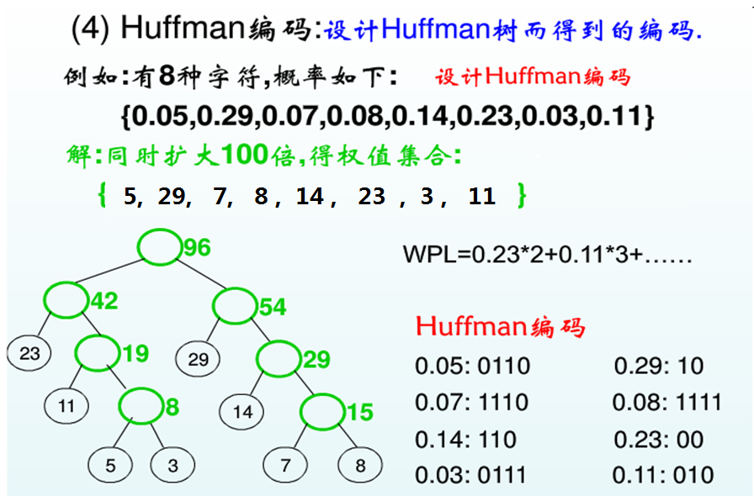

Slide 51
假设通信中要传送的一段字符信息如下：
AABCDADDCBDCABDCD。请根据字符出现 的频率，设计各字符的赫夫曼编码，以及这个字符串的编码结果。

Slide 52
霍夫曼编码的几点结论
霍夫曼编码是不等长编码
霍夫曼编码任一字符的编码都不是另一字符编码的前缀
霍夫曼编码树中没有度为1的结点。若叶子结点的个数为n，则霍夫曼编码树的结点总数为 2n-1
发送过程：根据由霍夫曼树得到的编码表送出字符数据
接收过程：按左0、右1的规定，从根结点走到一个叶结点，完成一个字符的译码。反复此过程，直到接收数据结束

Slide 53
课外作业
1、权值分别为4，11，8，7，5，2，4，6，10，13，9。以这11个权值为叶子结点构造哈夫曼树
2、有8个结点对应的权值分别为{3，6，7，9，12，18，20，24}，请根据这些权值，构造由这8个结点为叶子结点的一棵哈夫曼树
3、假设用于通信的电文仅由8个字母ABCDEFGH组成，字母在电文中出现的频率分别为0.17，0.19，0.22，0.16，0.32，0.23，0.26，0.17。试为这8个字母设计赫夫曼编码。

Slide 54
1、定义和性质
小结
树
顺序结构
2、存储结构
二叉链表
森林
二叉树
链式结构
三叉链表
先序遍历
3、遍历
中序遍历
后序遍历
霍夫曼树
霍夫曼编码

